Slide 1
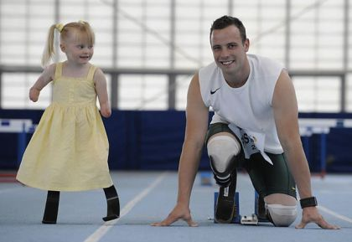
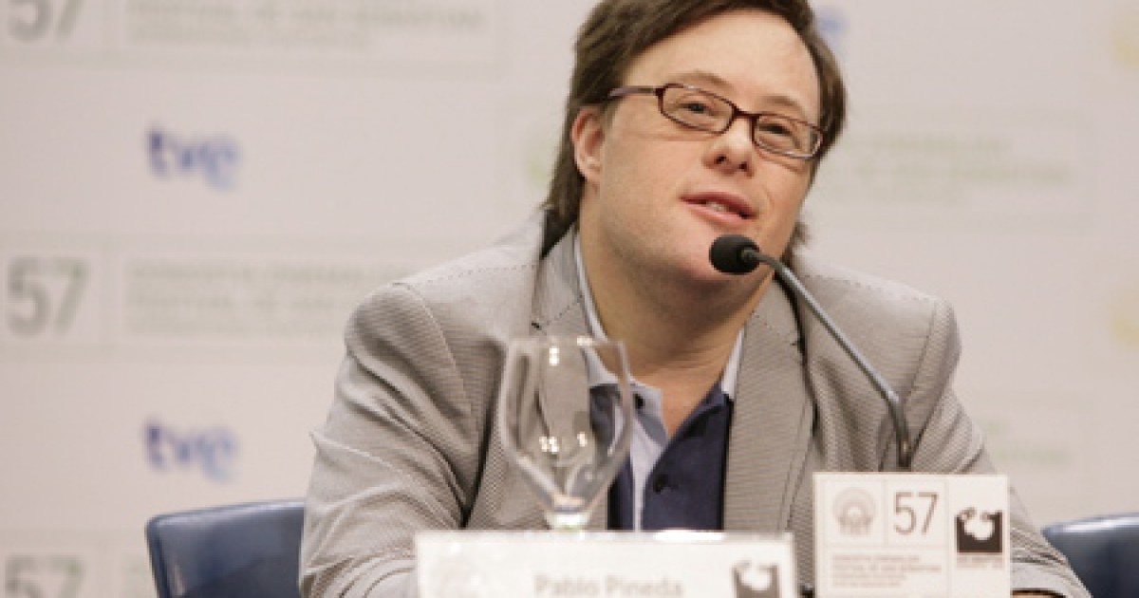
Самый большой урок в мире

Slide 2
Цели урока:
ознакомить детей и подростков на всей планете с 17 Общемировыми целями: ликвидация нищеты, борьба с голодом, охрана здоровья, обеспечение гендерного равноправия, борьба с изменением климата, стимулирование экономического роста и обеспечение качественного образования для детей всей планеты
формирование толерантного отношения к инвалидам и лицам с ограниченными возможностями здоровья.

Slide 3
Многие вполне здоровые и крепкие люди жалуются на жизнь, не верят в себя и свой успех. А есть те, кто ограничен, кто получил инвалидность, но не сдался, не поставил крест на своей жизни и достиг успеха. Это люди инвалиды, которые добились успеха. Таких людей на самом деле не так уж и мало. Они заслуживают уважения и почета, так как несмотря на свои физические недостатки смогли достичь поставленных целей и доказать всему миру , что инвалидность вовсе не преграда на пути к желаемой цели.

Slide 4
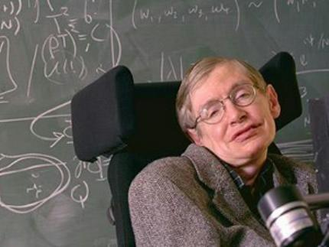
Стивен Хокинг
Стивену Хокингу, ставшему всемирно известным ученым, в молодости поставили неутишительный диагноз – болезнь Шарко. За короткий срок вся мышечная масса Хокинга была парализована. Хокинг не просто сел в инвалидное кресло, он был парализован полностью. Он мог двигать только некоторыми мышцами лица и пальцами. А после операции на горле у него пропал и голос. Для общения Стивен пользуется синтезатором речи. Все эти физические особенности не стали преградой для Хокинга и он достиг звания одного из лучших ученых мира и умнейших людей планеты. Ученый в свои 73 года все еще ведет научную деятельность, пишет книги, преподает, популяризирует науку. У Хокинга трое детей и он дважды был женат. Он сделал немало открытий в теории черных дыр, стал профессором математики, а несколько лет назад участвовал в полете с сеансом имитации невесомости.

Slide 5
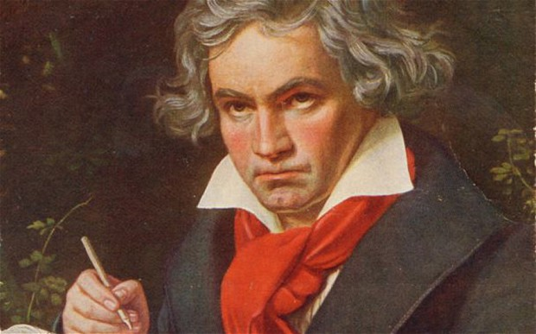
Людвиг ванн Бетховен
Весь мир восхищается творчеством великого Людвига ванн Бетховена, который написал гениальные музыкальные произведения, будучи полностью глухим. Как это возможно? Бетховен доказал всему миру, что нет ничего невозможного. Он родился вполне здоровым ребенком, но в 26 лет у него стало прогрессировать заболевание, приведшее к полной глухоте. И что самое удивительное, лучшие произведения композитора были созданным им после полной потери слуха. Например, уникальные композиции «Торжественная месса» и «Девятая симфония».

Slide 6
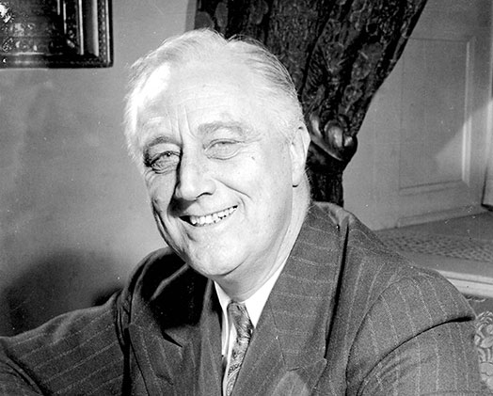
Франклин Делано Рузвельт
Один из самых выдающихся американских президентов, Франклин Делано Рузвельт, тоже был прикован к инвалидной коляске. Лидером США он стал в тот период, когда уже был инвалидом. Ему удалось продержаться на месте президента 12 лет, до самой своей смерти. За этот период Рузвельт успел оставить о себе хорошую славу и сделать немало для США и всего мира.

Slide 7
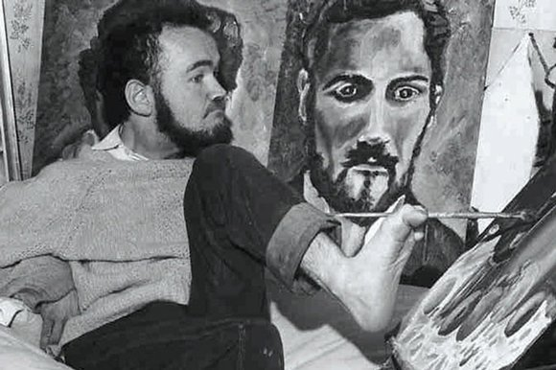
Кристи Браун
Известный новеллист и художник Кристи Браун родился с диагнозом ДЦП. Ирландский мальчик отставал в развитии, не мог передвигаться. Врачи назвали его бесперспективным. Несмотря на это мать не теряла надежды научить ребенка ходить, писать, говорить. Отец не воспринимал своего сына, семья Брауна жила в бедноте. Все это не помешало Кристи стать всемирно известным художником. Он мог управлять только левой ногой, ей он и начал писать и рисовать. Сначала он делал это мелом, потом кистью, а дальше освоил ручку и даже печатную машинку. Браун добился известности и мирового признания. О его жизни был снят фильм по сценарию самого художника.

Slide 8
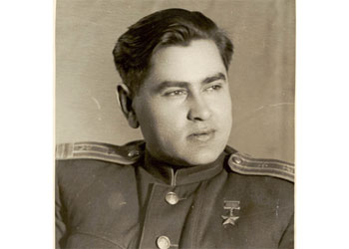
Алексей Маресьев
Примером мужества и доблести стал летчик герой Алексей Маресьев. В период Второй мировой войны после тяжелого ранения Маресьеву ампутировали обе ноги. Но это не сломило дух героя, и он добился того, что его вернули в авиацию. Уже будучи инвалидом летчик совершил не один десяток боевых вылетов. Алексей Маресьев был награжден званием Героя.

Slide 9
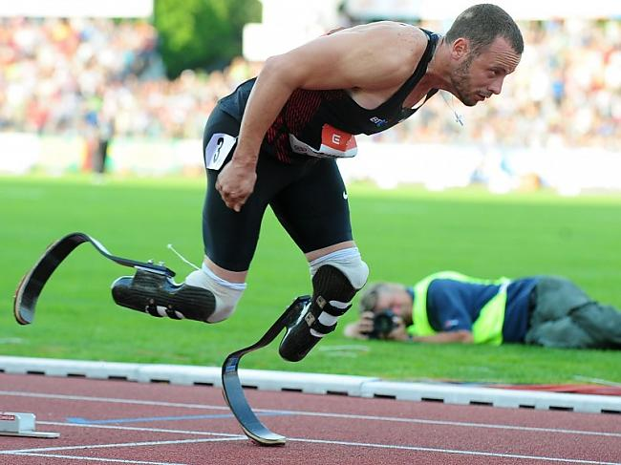
Оскар Писториус
Оскар Писториус смог добиться больших успехов в спорте не имея нижних конечностей. Инвалидом он стал с рождения. Но это не остановило спортсмена, и он стал успешным легкоатлетом-бегуном. После многих побед в соревнованиях для людей с ограниченными способностями Писториус добился того, чтобы его допустили на соревнования с вполне здоровыми людьми. И здесь он тоже достиг успехов. Оскар активно поддерживает инвалидов всего мира, популяризирует среди них спорт, участвует в самых разнообразных программах по поддержке инвалидов. Сам Писториус живой символ успешного спортсмена-инвалида, как бы странно это не звучало. Он вдохновляет многих людей и доказывает своей деятельностью, что инвалидность не может быть преградой на пути к достижению целей.

Slide 10
Пабло Пинеда
Испанский актёр.
У Пабло Пинеда есть диплом преподавателя, бакалавра искусстви диплом в области педагогической психологии. Он — первый в Европе человек с синдромом Дауна, получивший университетское образование. В будущем он хочет работать по этой профессии и больше не сниматься.В 2009 году получил «Серебряную раковину» кинофестиваля в Сан-Себастьяне за лучшую мужскую роль в фильме «Я тоже», где, по сути, играл самого себя. Пабло Пинеда — второй актёр с синдромом Дауна, получивший международную кинонаграду за всю историю кино.

Slide 11
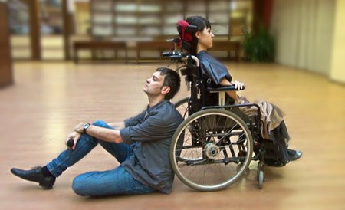
Необходимо в себе воспитывать чувство уважения к своим сверстникам независимо от их психических, физических и интеллектуальных способностей.

